Slide 1
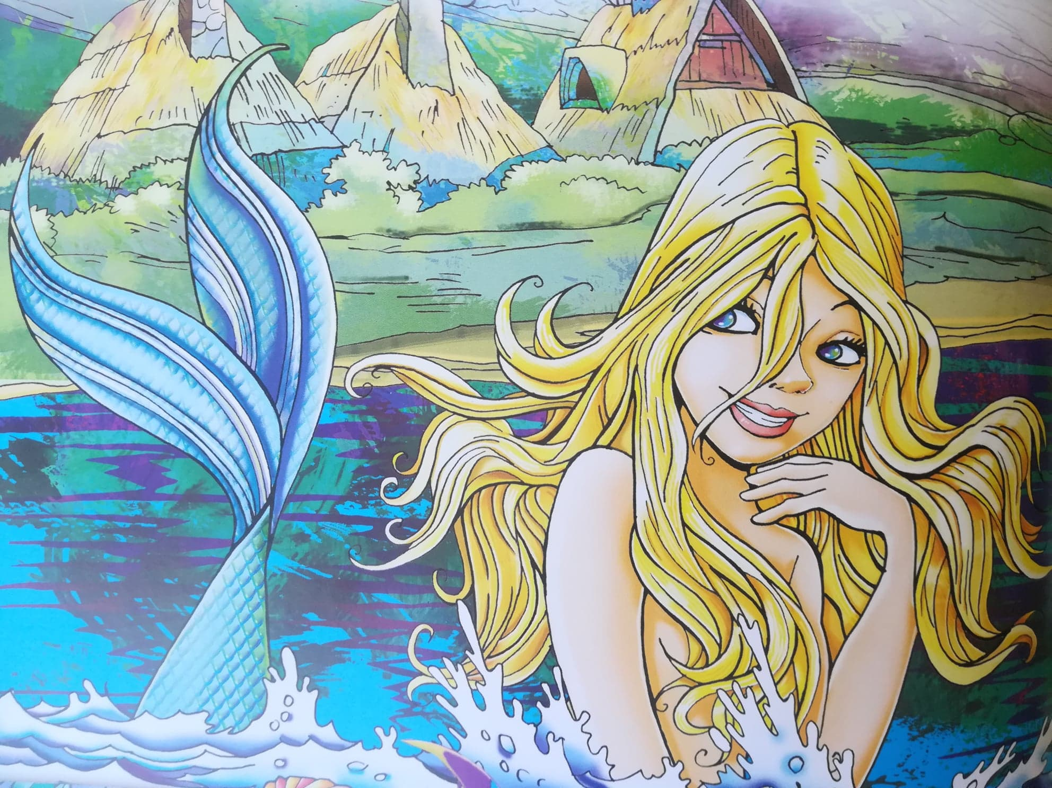
Warszawska Syrenka

Slide 2
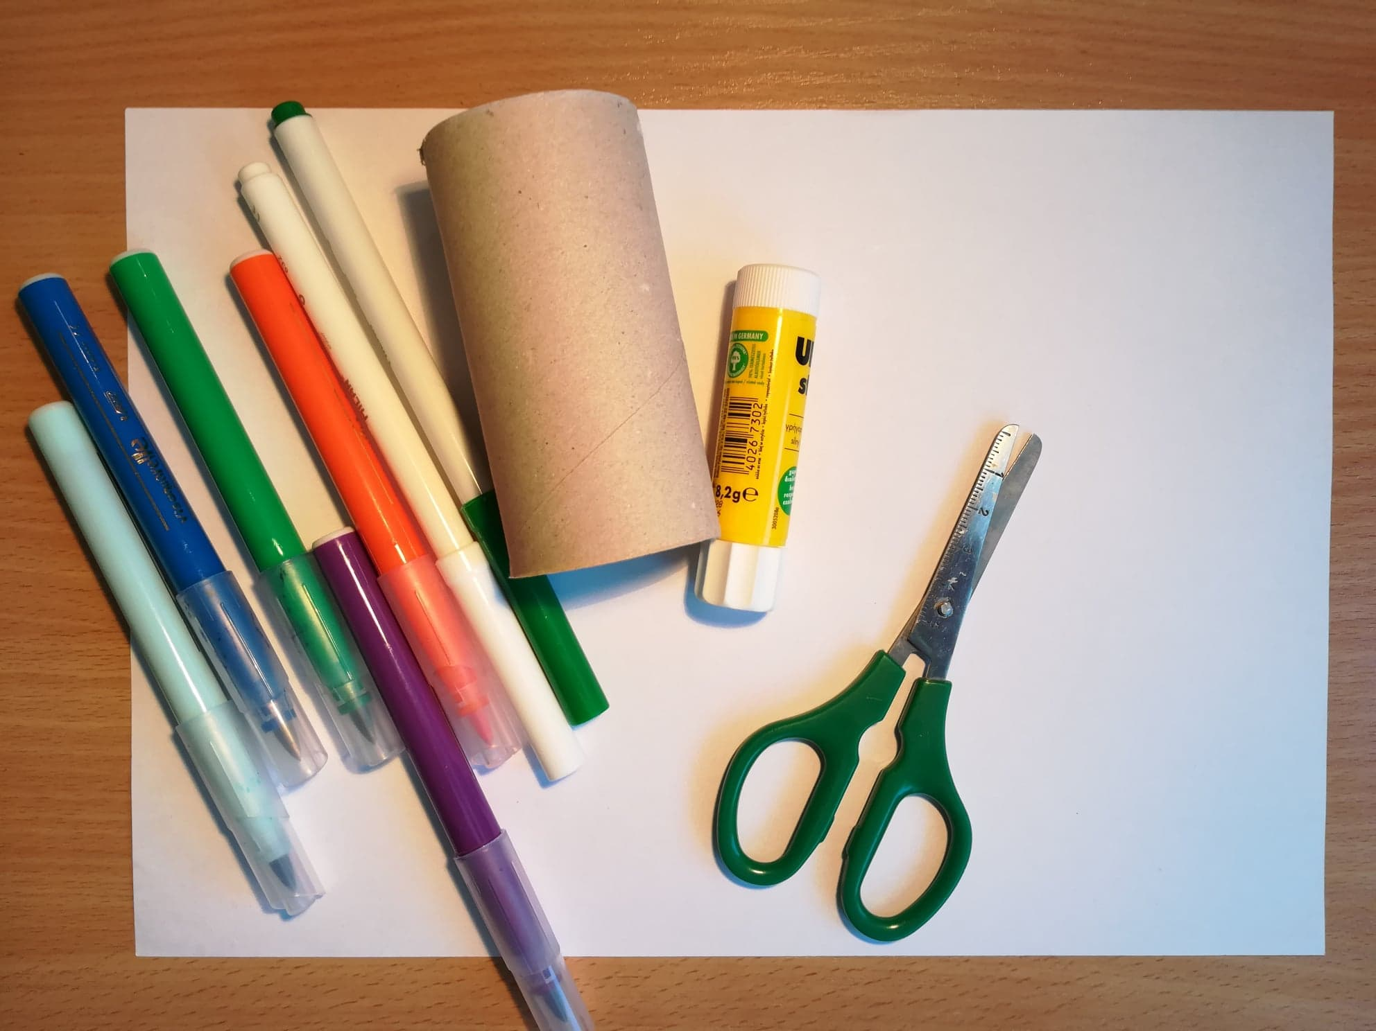
Potrzebne Wam będą: Biała kartka A4, rolka po papierze toaletowym, nożyczki, klej, kredki i flamastry

Slide 3
Weźcie białą kartkę A4

Slide 4
Złóżcie ją na pół.

Slide 5
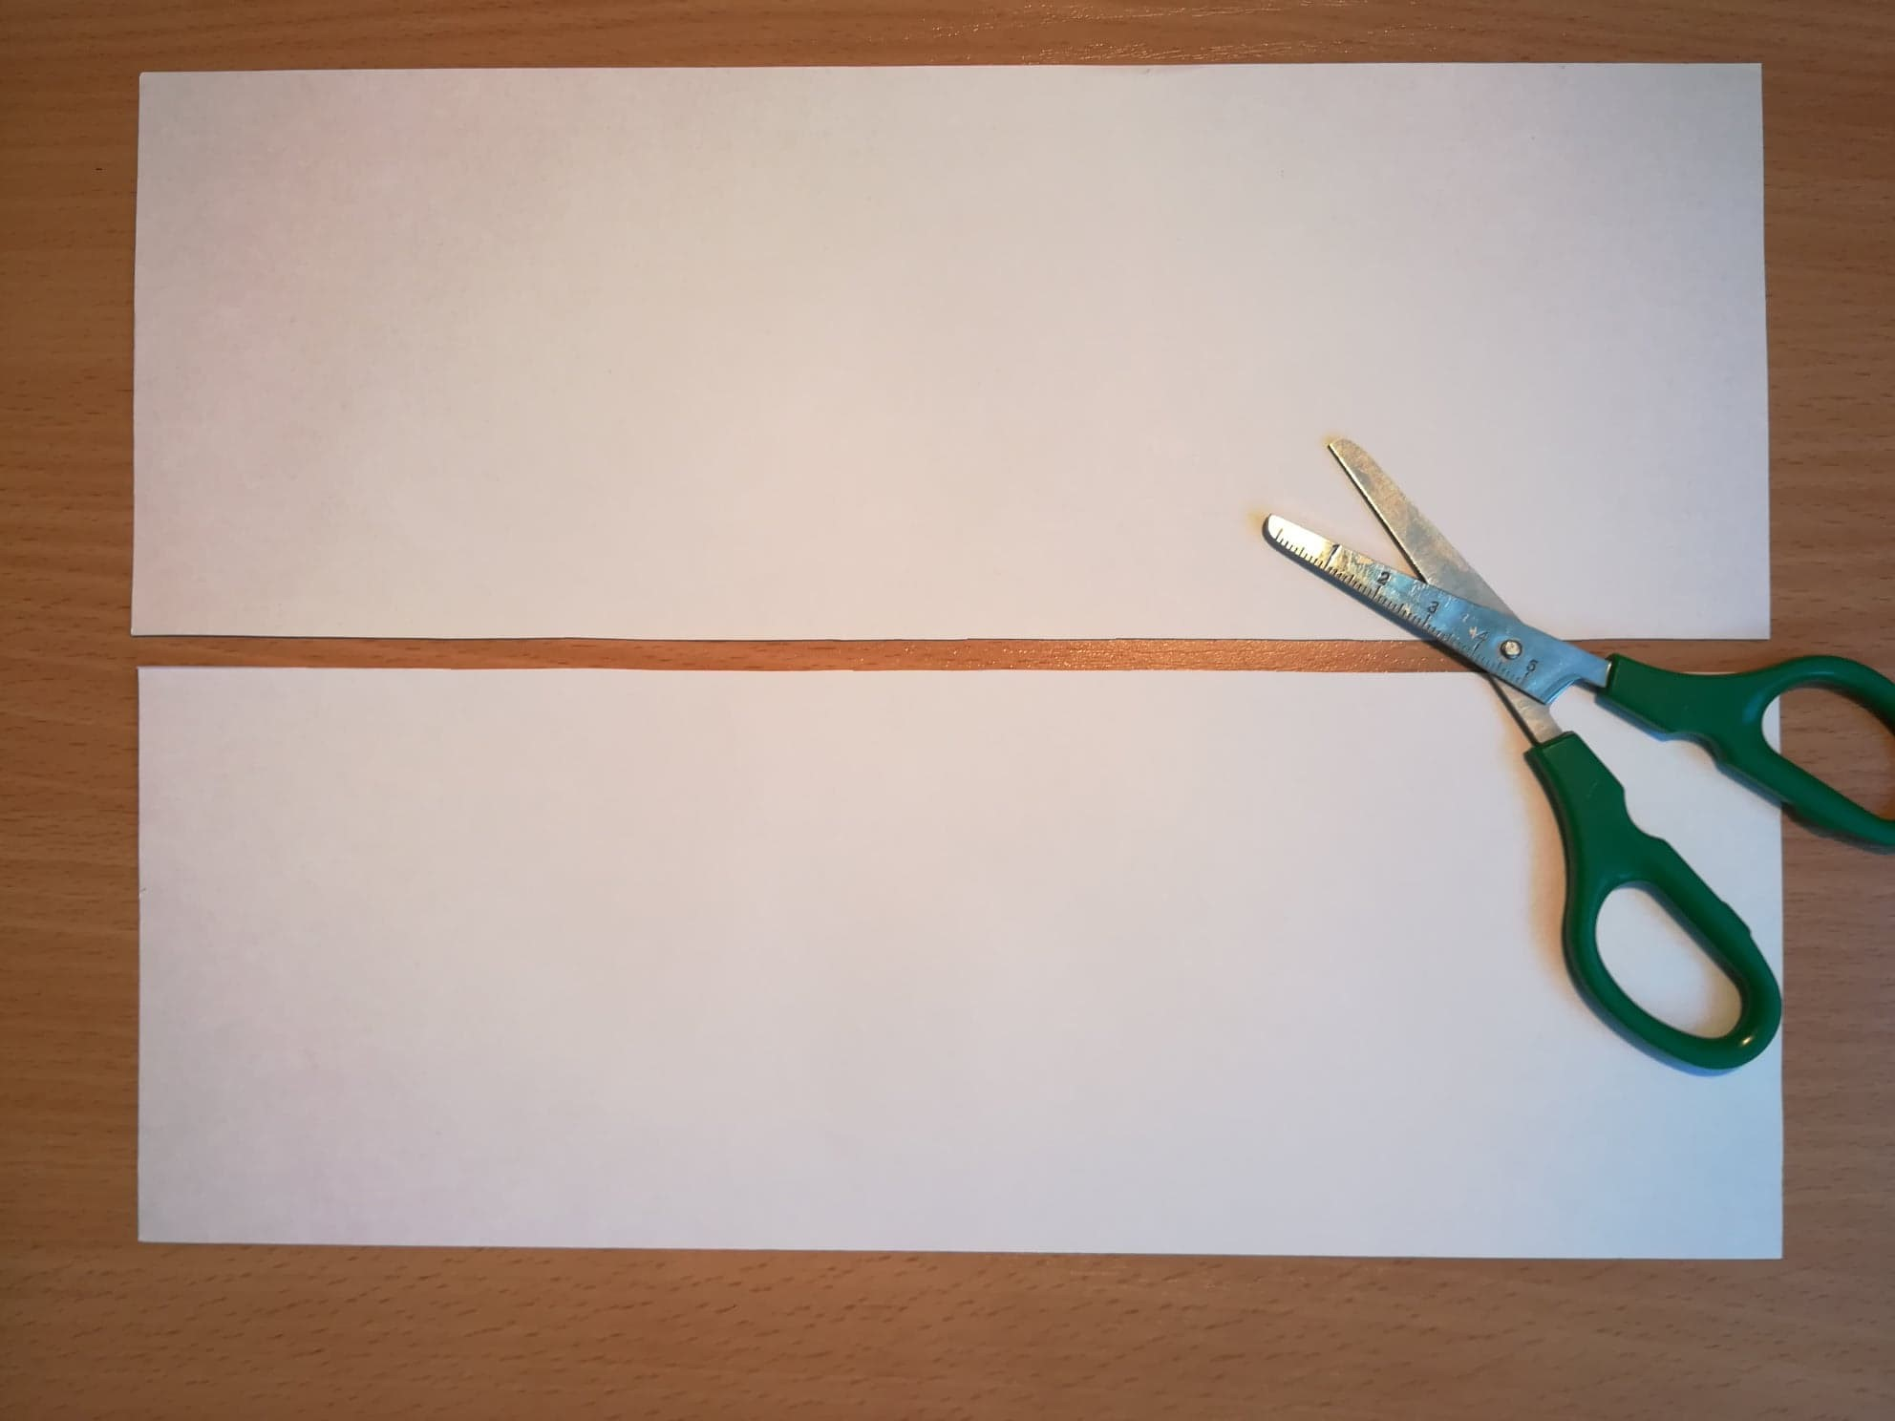
Przetnijcie w miejscu zagięcia kartki.

Slide 6
Jedną z połówek złóżcie na pół i też przetnijcie na zgięciu.

Slide 7
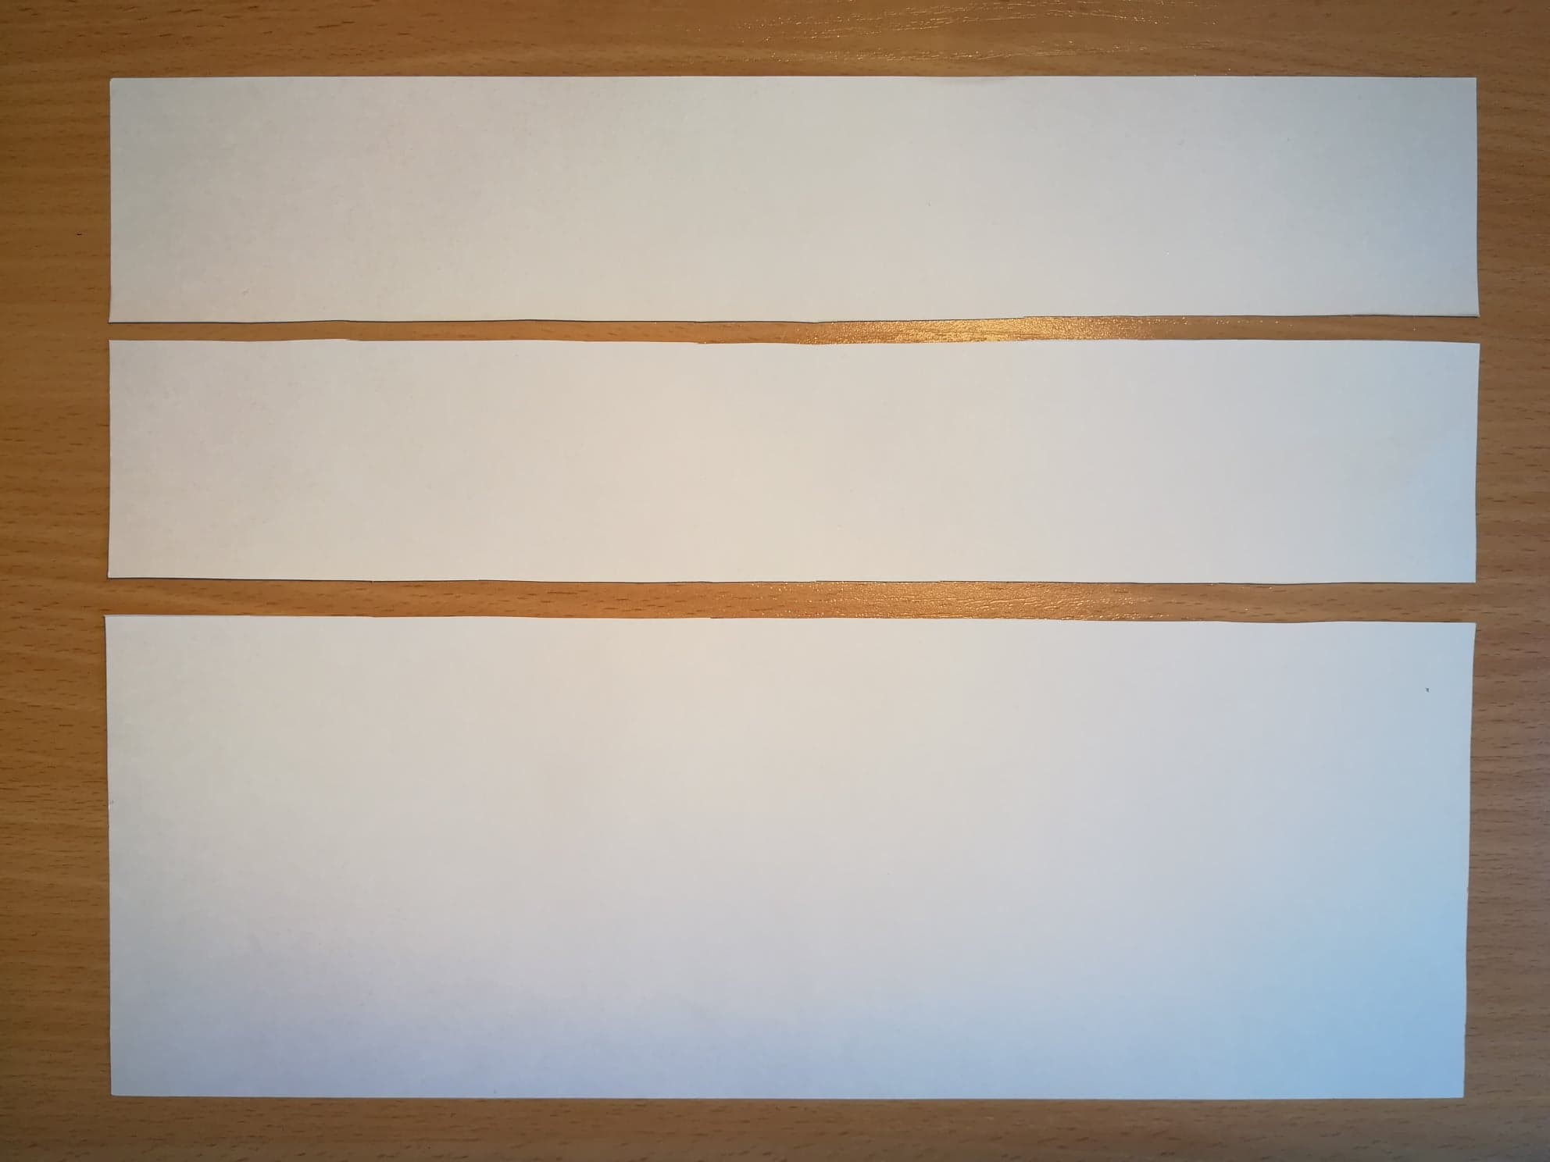
Sprawdźcie czy powstały Wam z kartki takie 3 paski?

Slide 8
Teraz weźcie największy pasek papieru.

Slide 9
Który pasek jest największy?

Slide 10
Ten pasek jest największy.

Slide 11
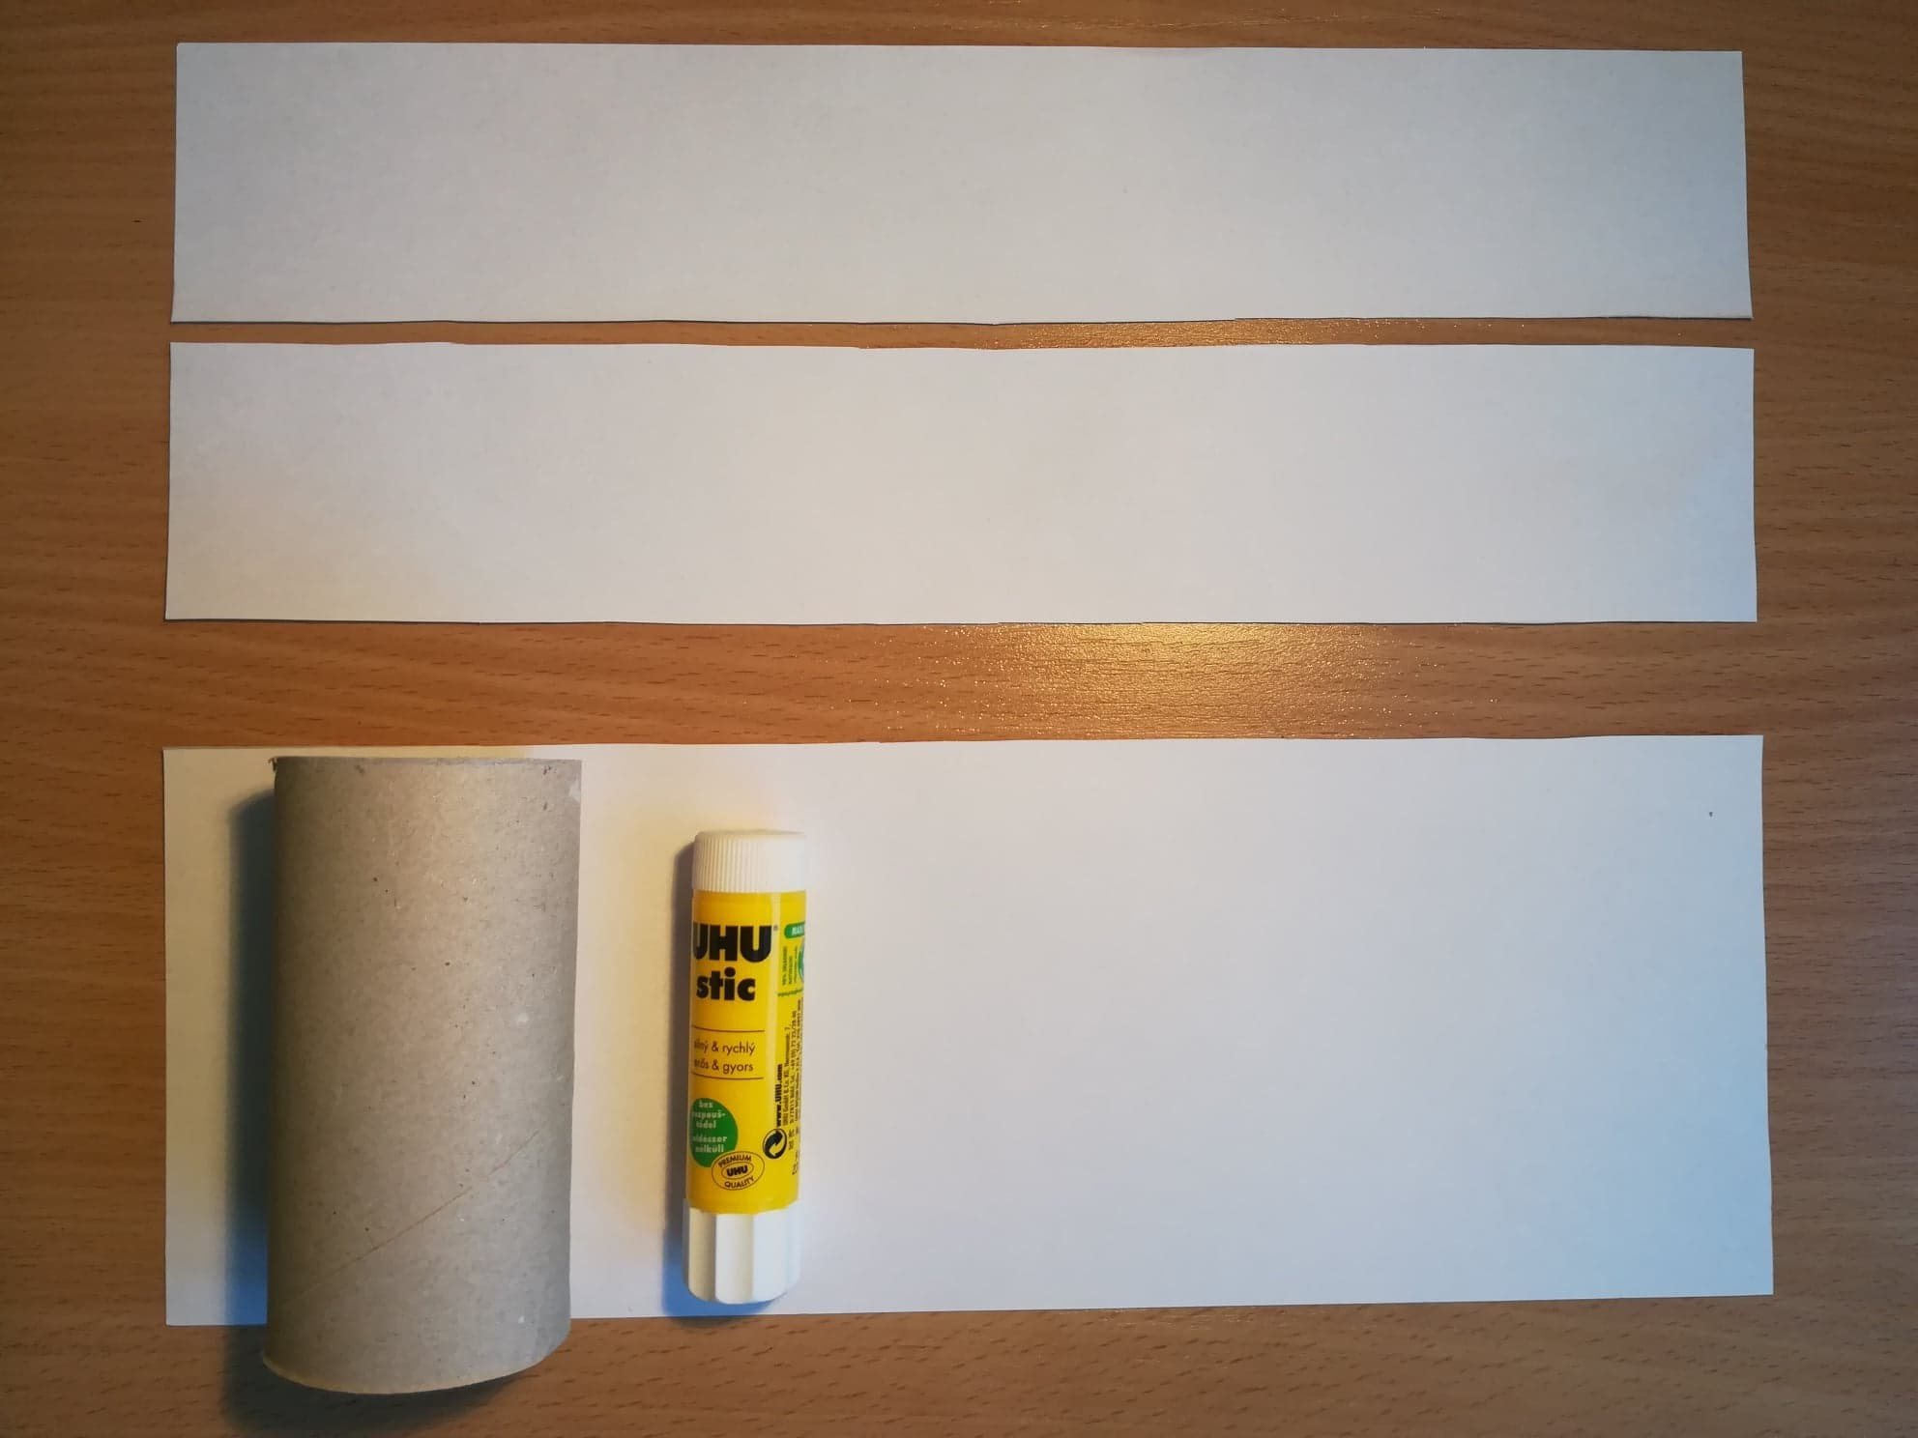
Posmarujcie go klejem.

Slide 12
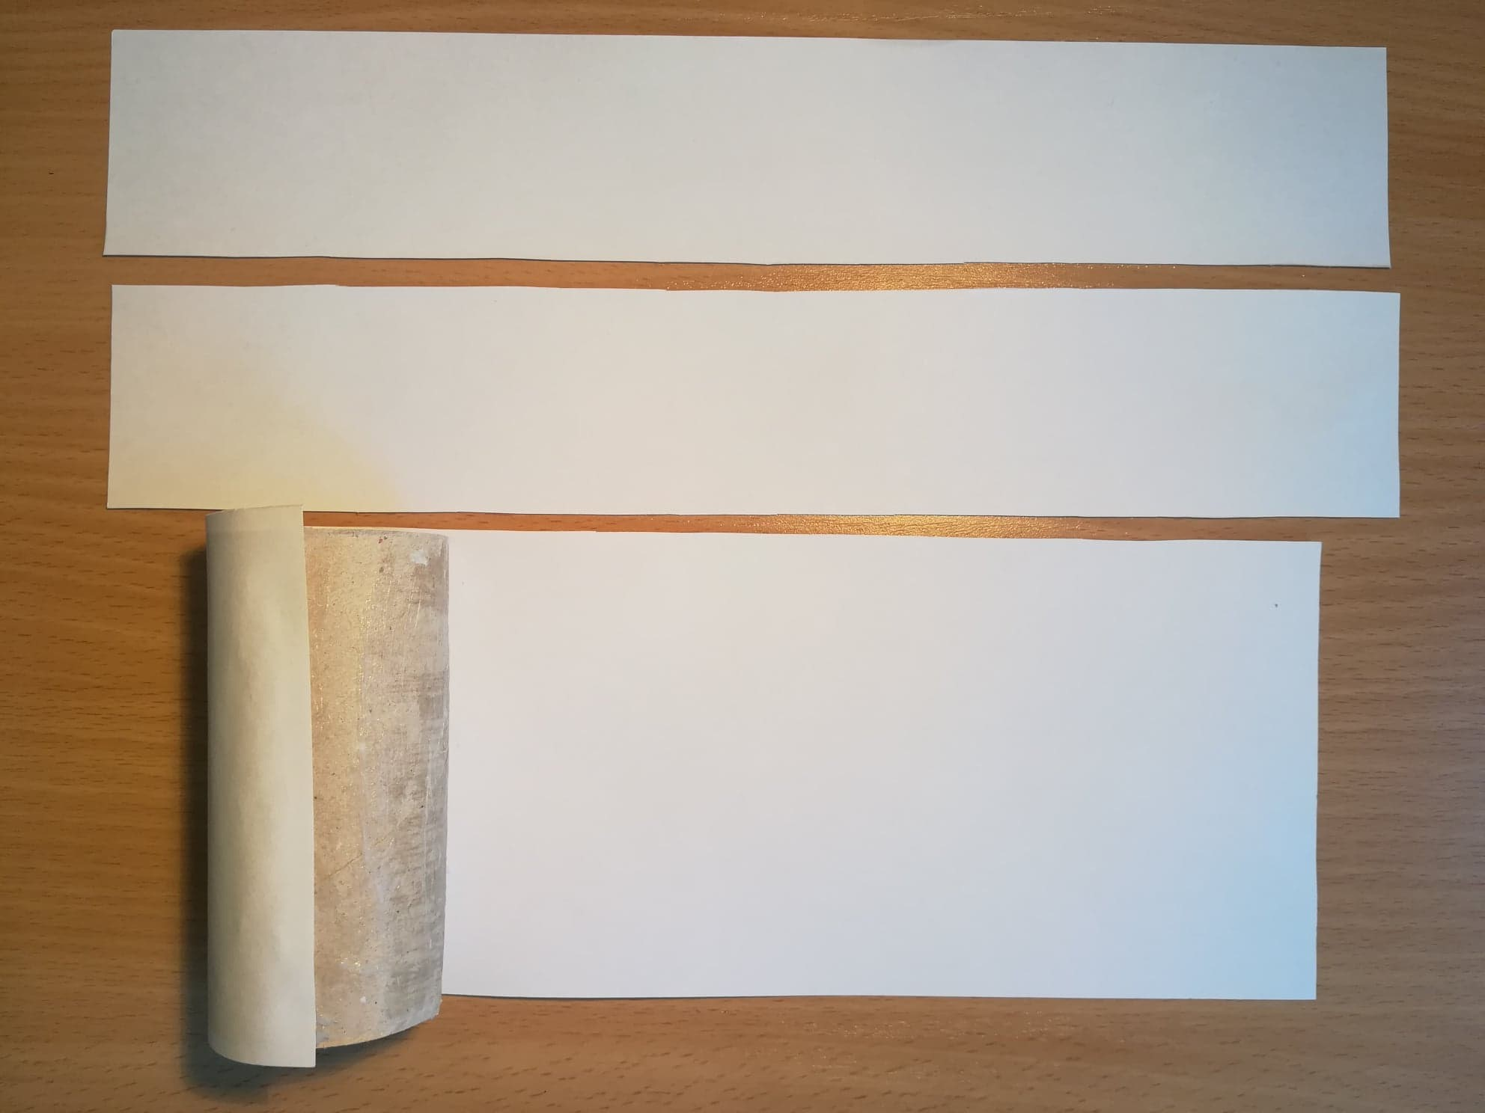
Posmarowany pasek papieru przyklejcie wokół rolki.

Slide 13
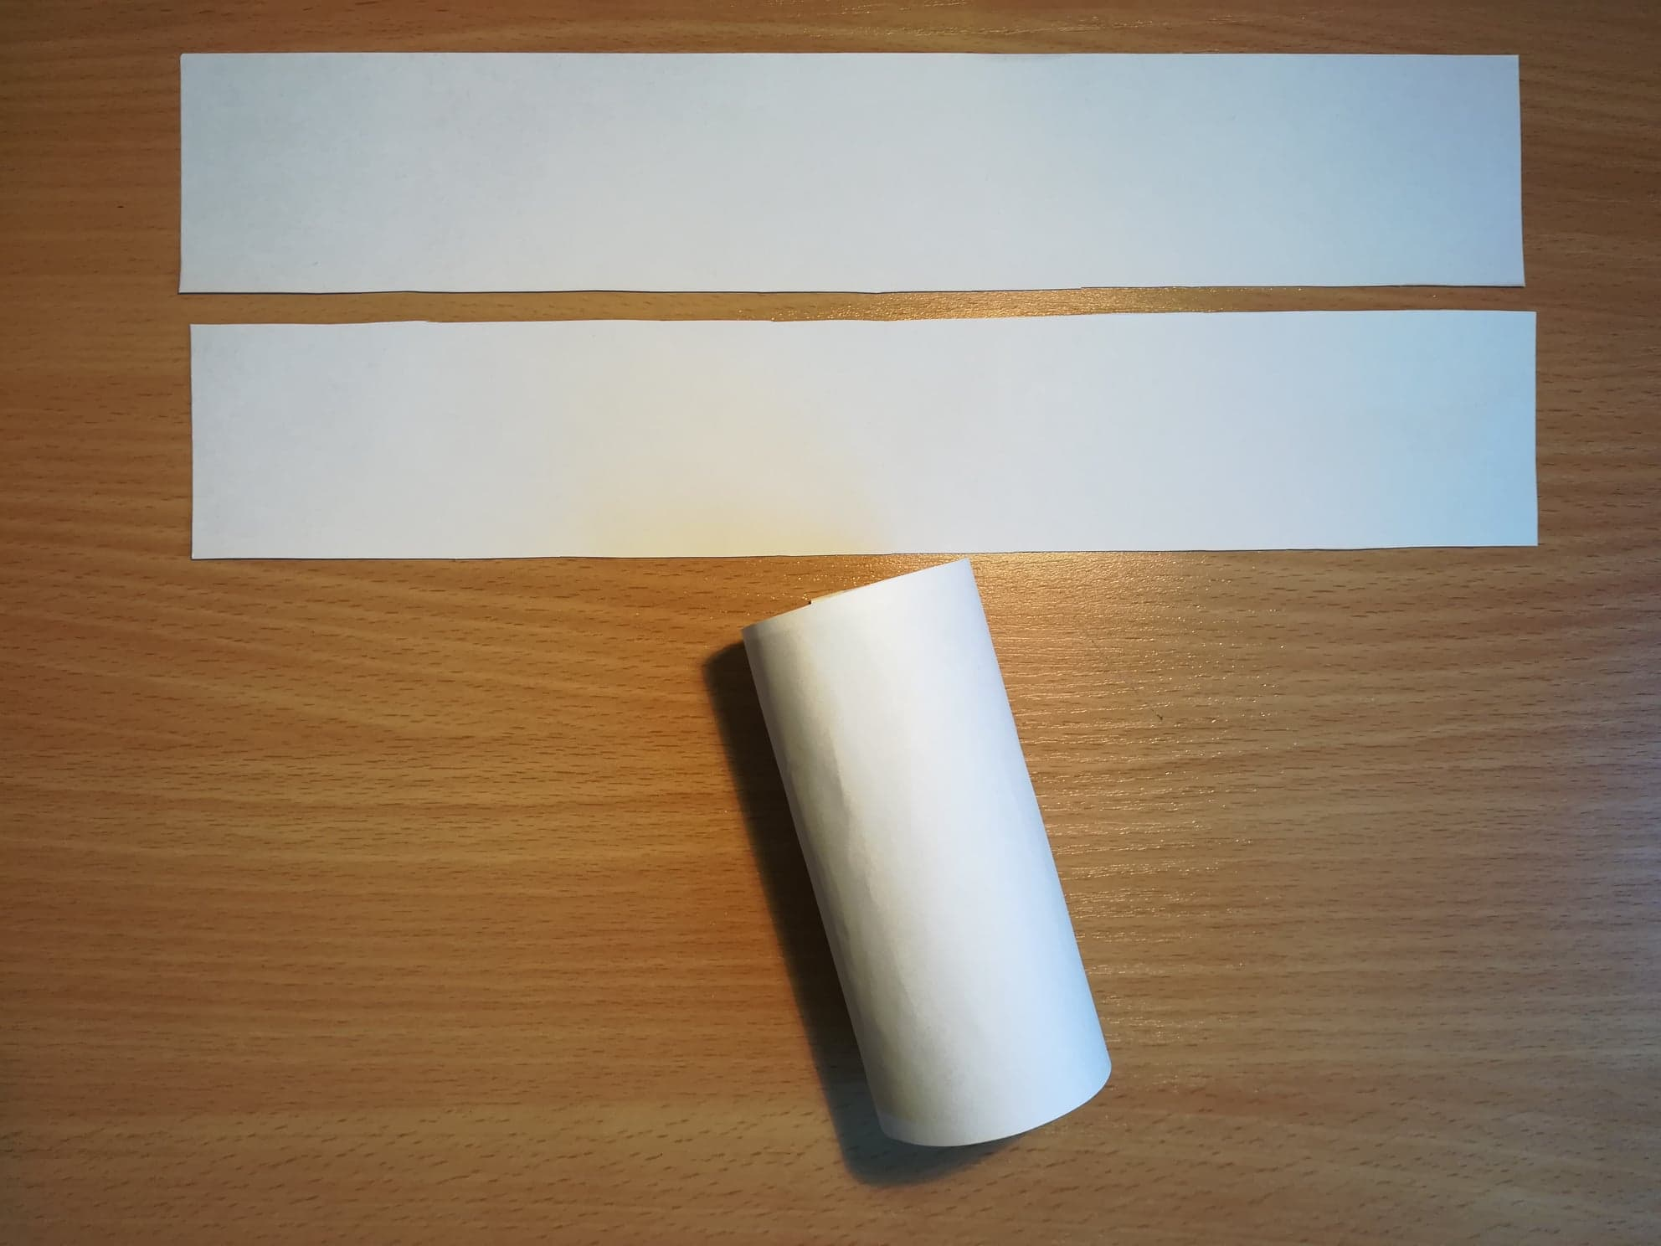
W ten sposób.

Slide 14
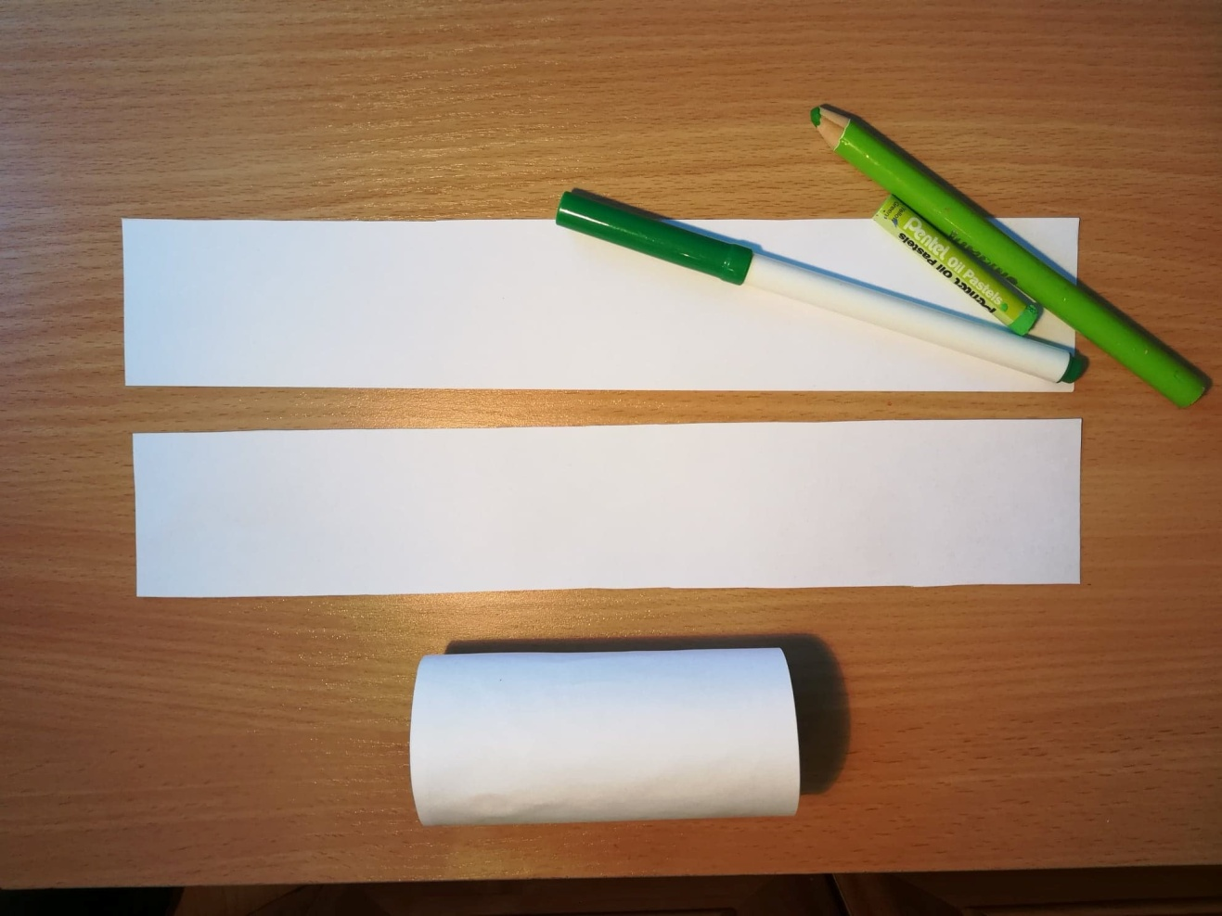
Jeden z pasków, które zostały pokolorujcie na kolor zielony.

Slide 15
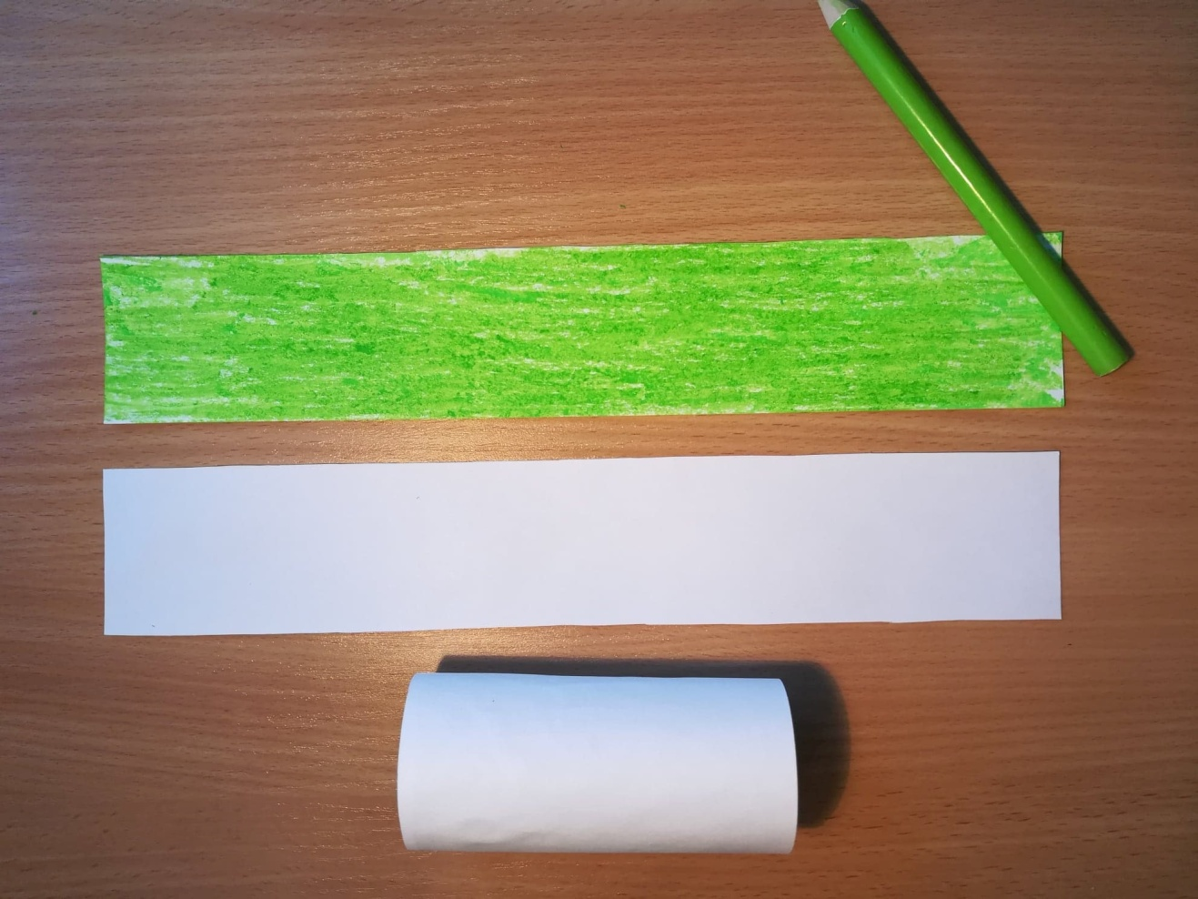
O tak.

Slide 16
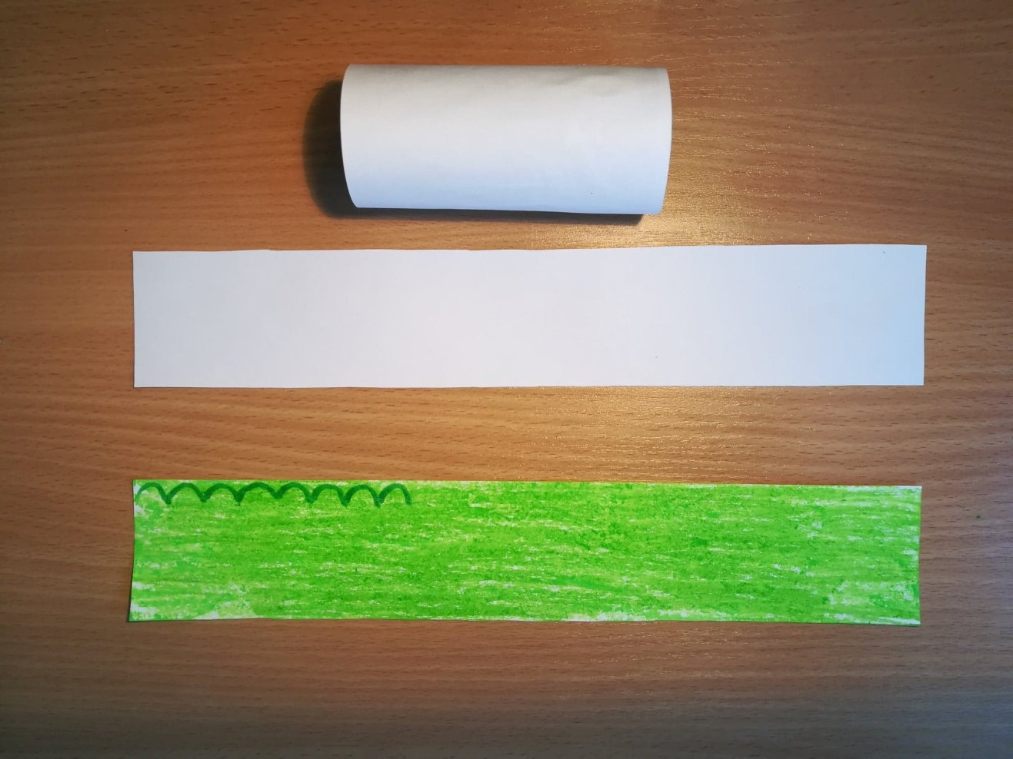
Na pasku zielonym narysujcie kolorem ciemno zielonym takie mijające się fale.

Slide 17
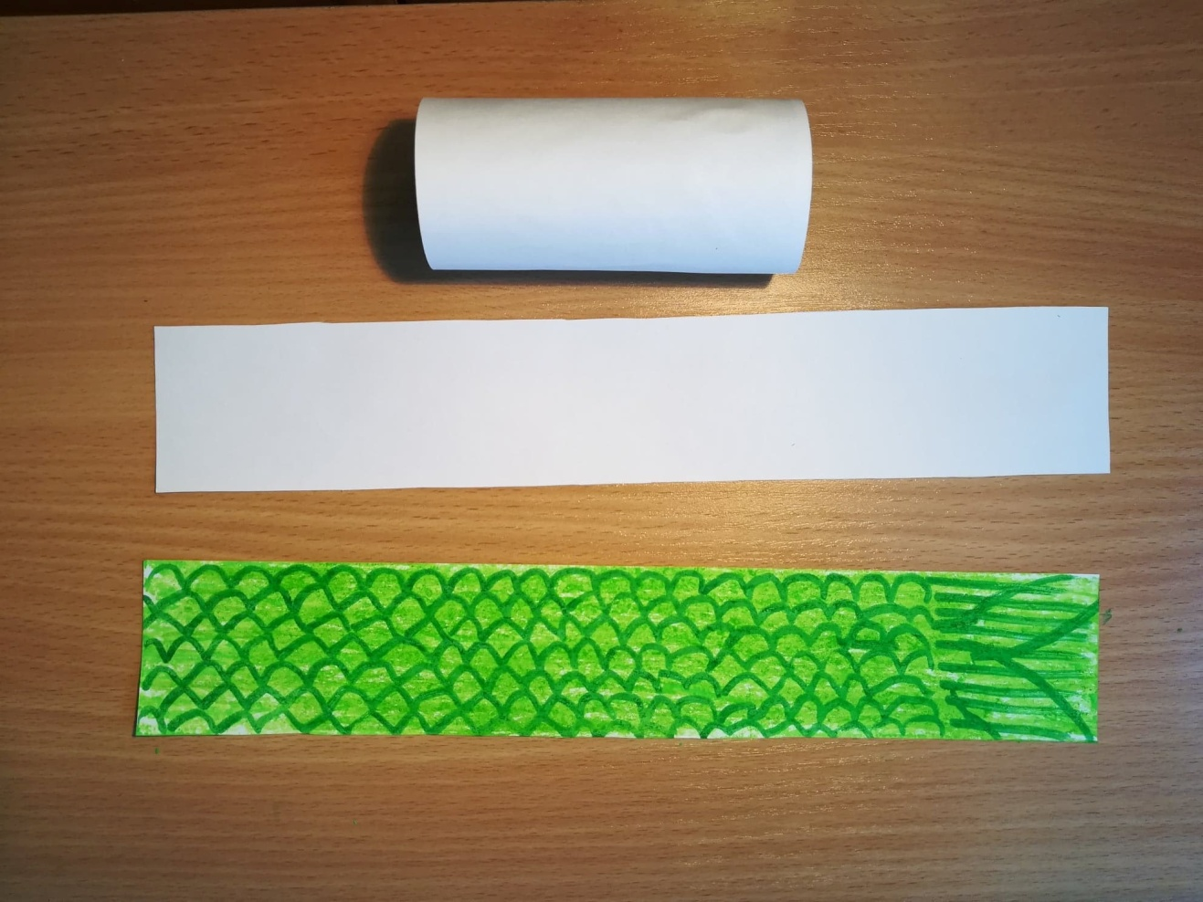
Narysujcie je prawie na całym pasku oprócz jego końca – o tak.

Slide 18
Na końcu paska narysujcie linie takie jak na rysunku.

Slide 19
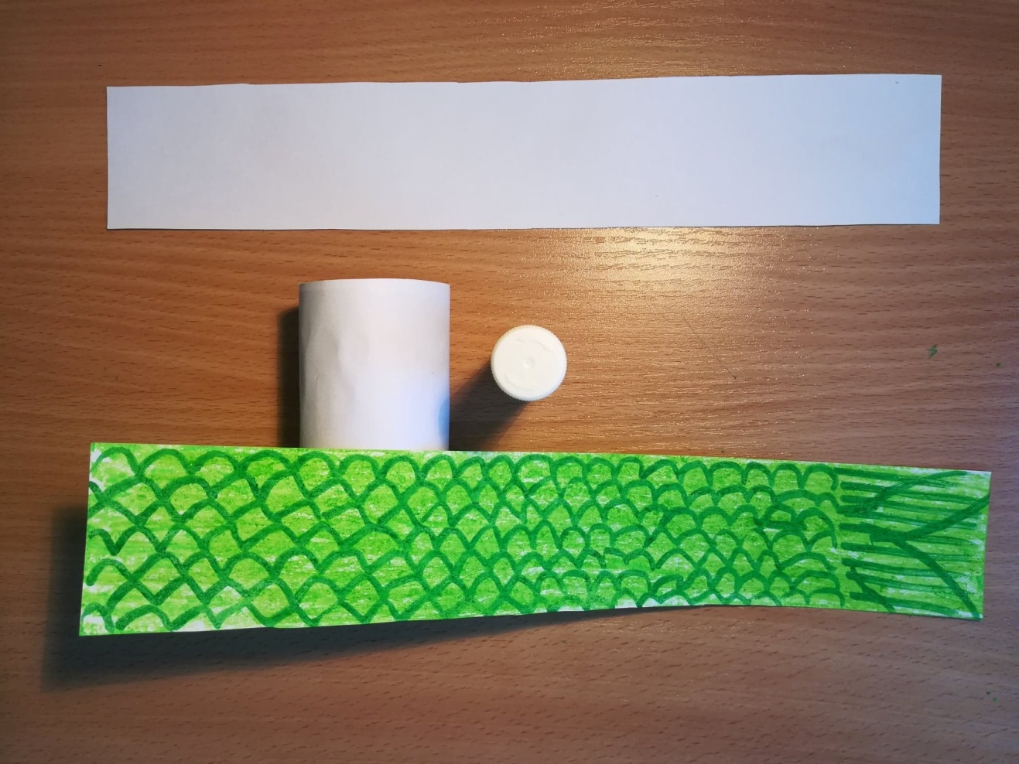
Naklejcie pasek wokół dołu rolki.

Slide 20
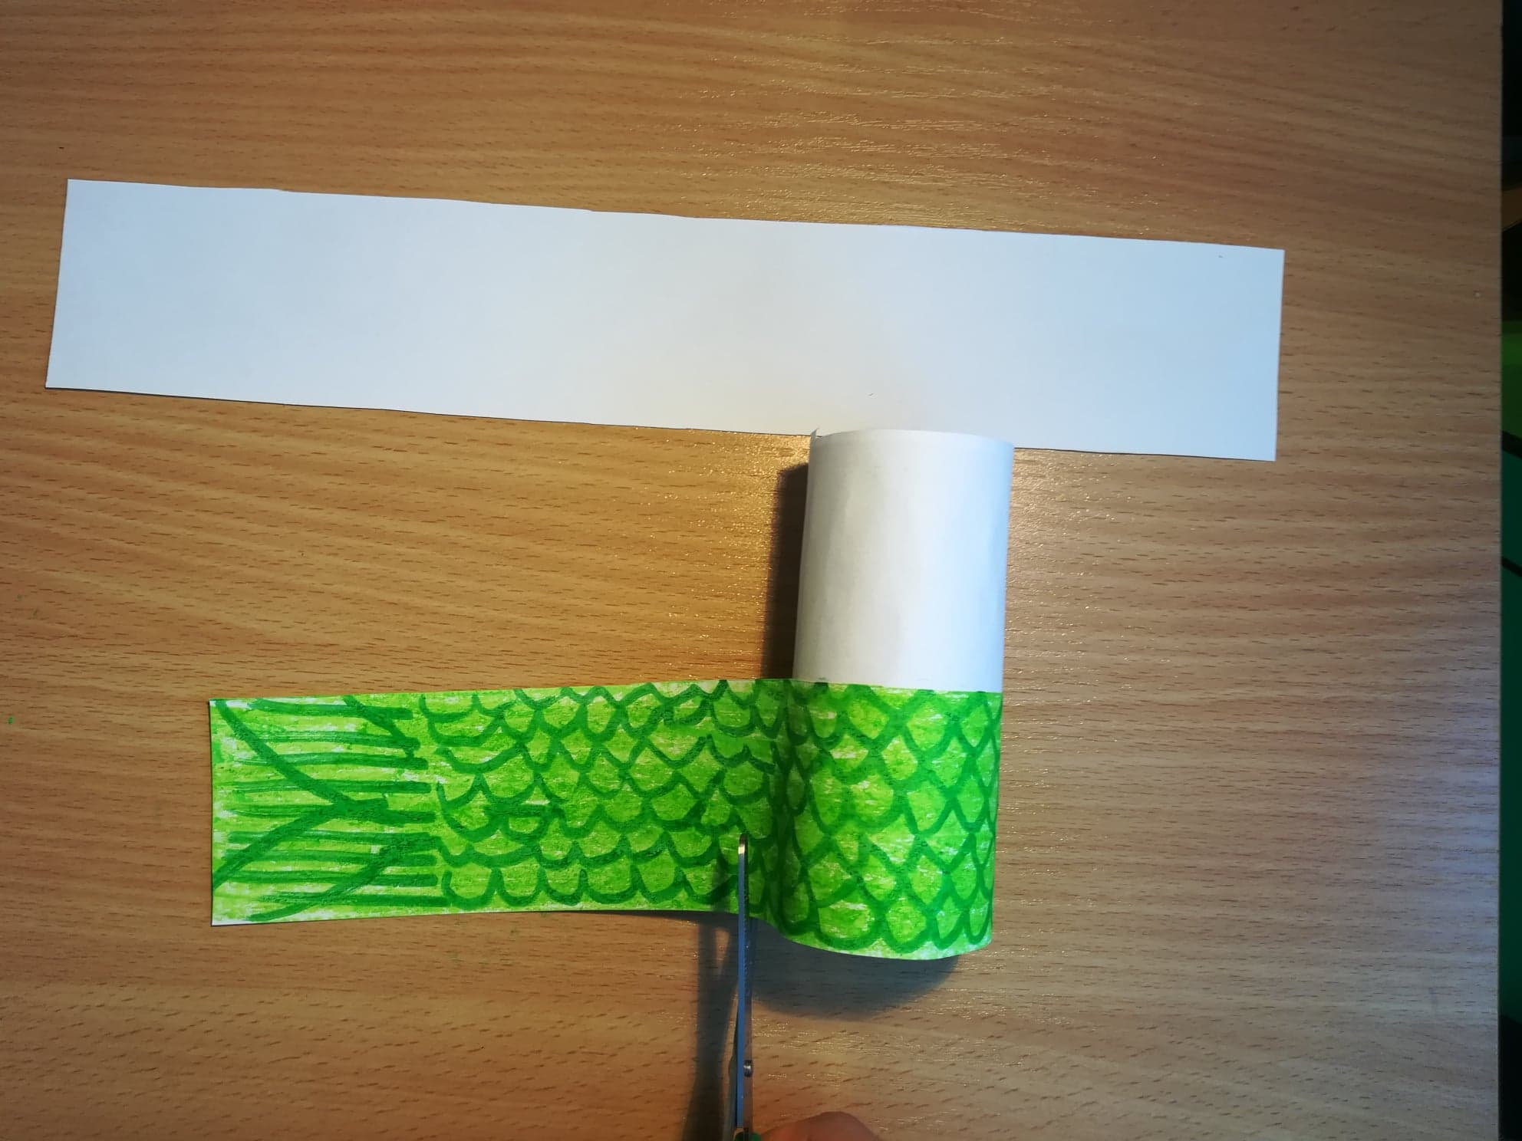
Powinno to wyglądać mniej więcej tak. Końcówkę odetnijcie.

Slide 21
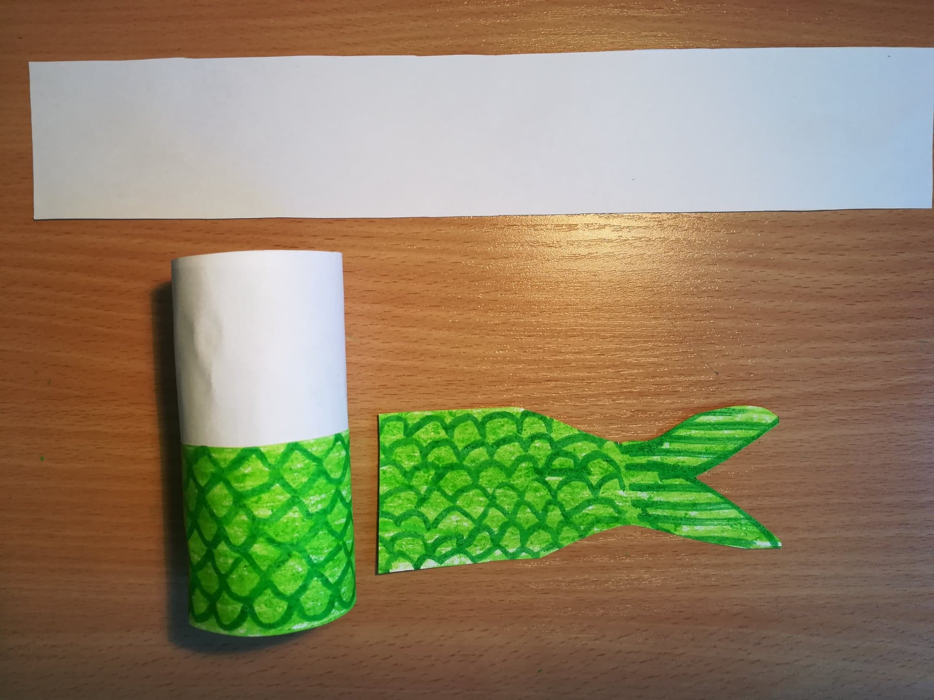
I połóżcie ją po prawej stronie. Poproście teraz rodzica by pomógł Wam wyciąć kształt płetw.

Slide 22
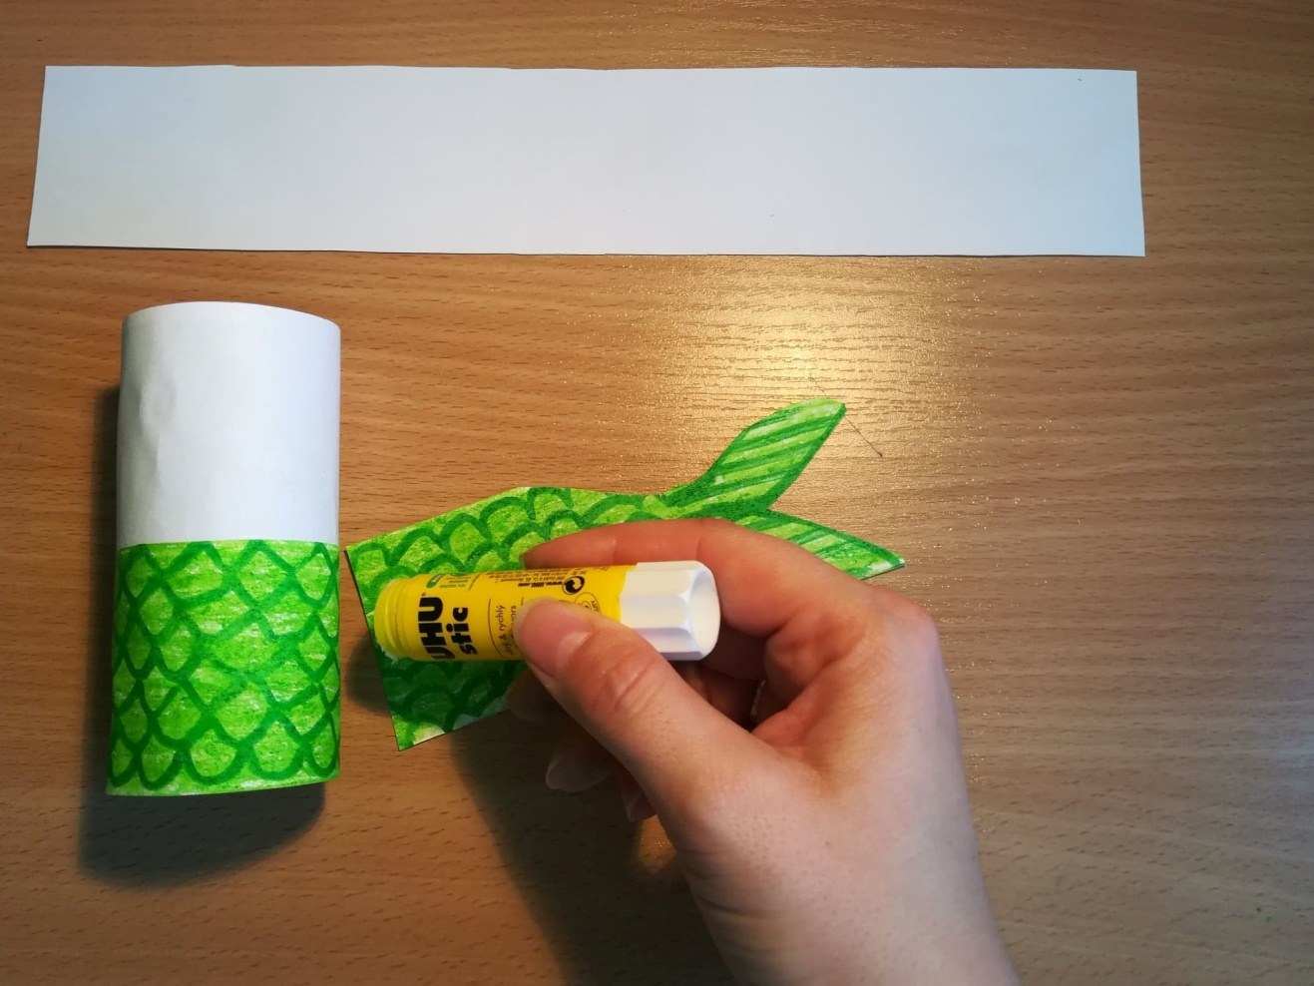
Ogon przy brzegu bez płetw posmarujcie klejem.

Slide 23
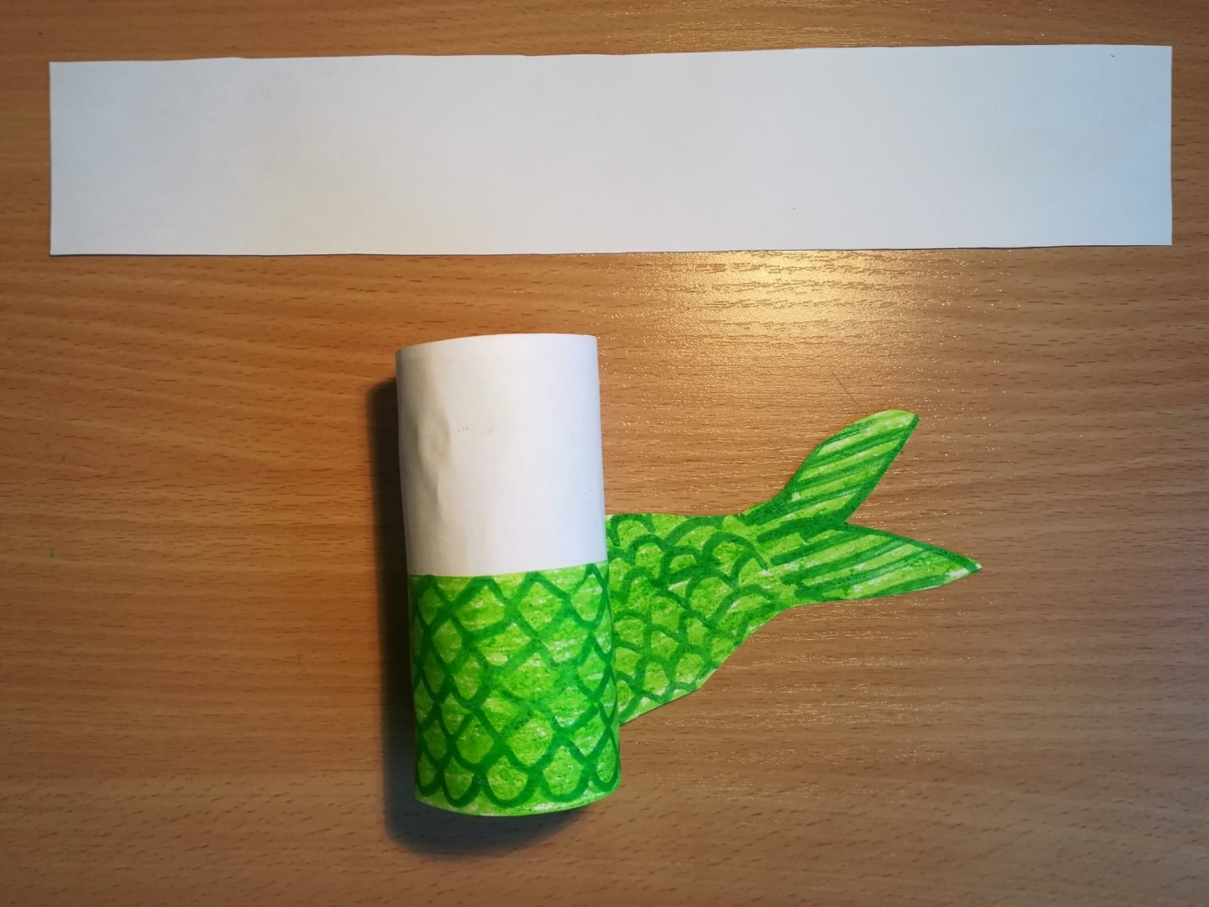
I przyklejcie z tyłu rolki. O tak.

Slide 24
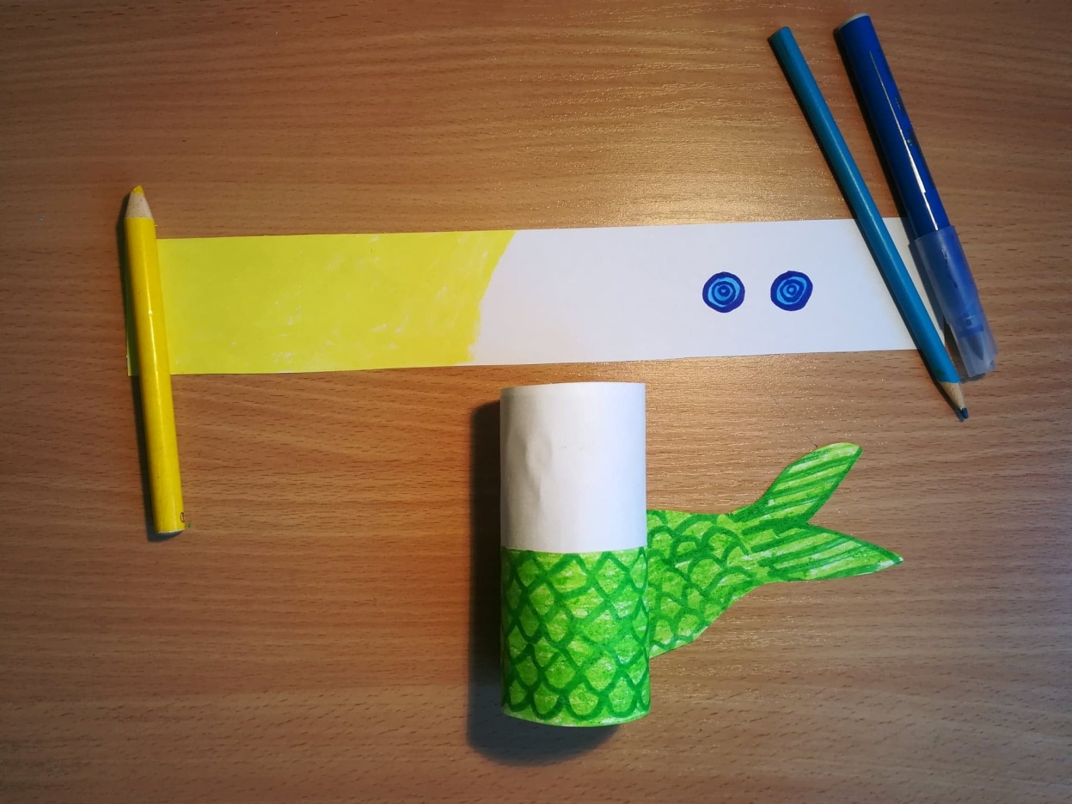
Kawałek ostatniego białego paska pokolorujcie na żółto, a na pozostałej jego części narysujcie dwa małe koła, pokolorujecie je wg własnego pomysłu.

Slide 25
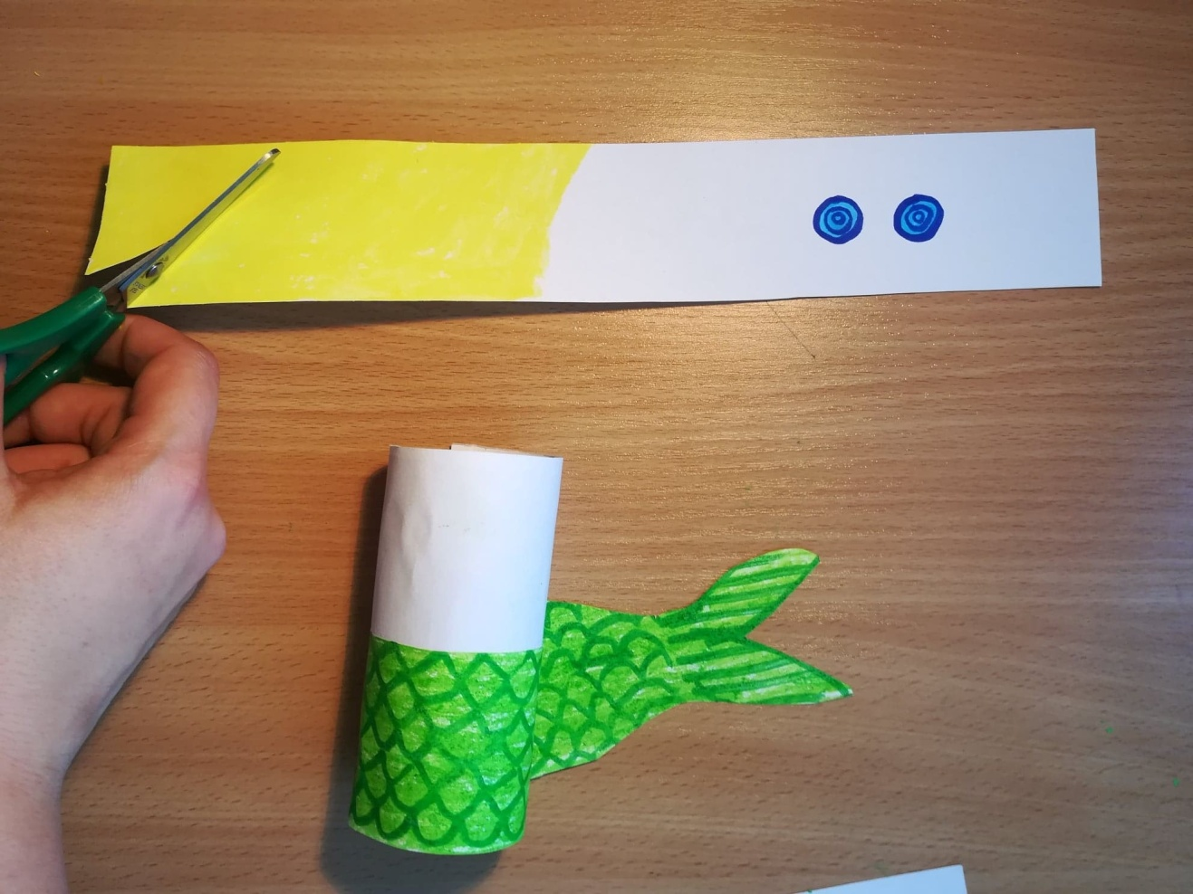
Z części żółtej wytnijcie elementy na włosy, takie jakie chcecie aby one były.

Slide 26
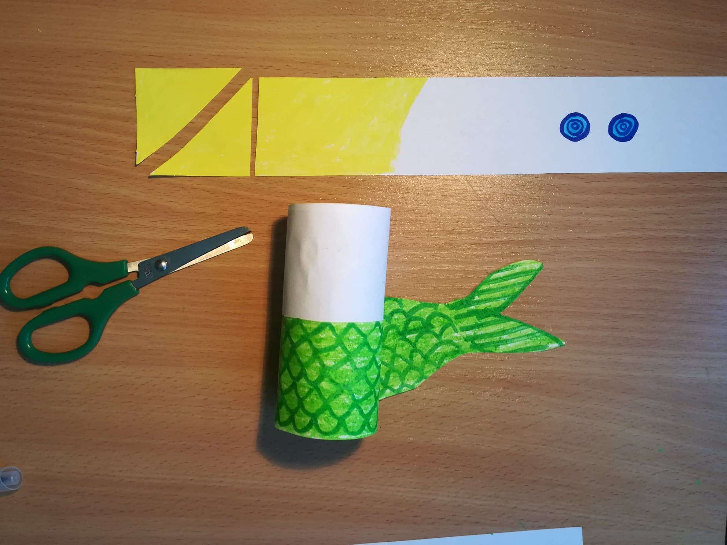
My wycięłyśmy dwa trójkąty – o tak.

Slide 27
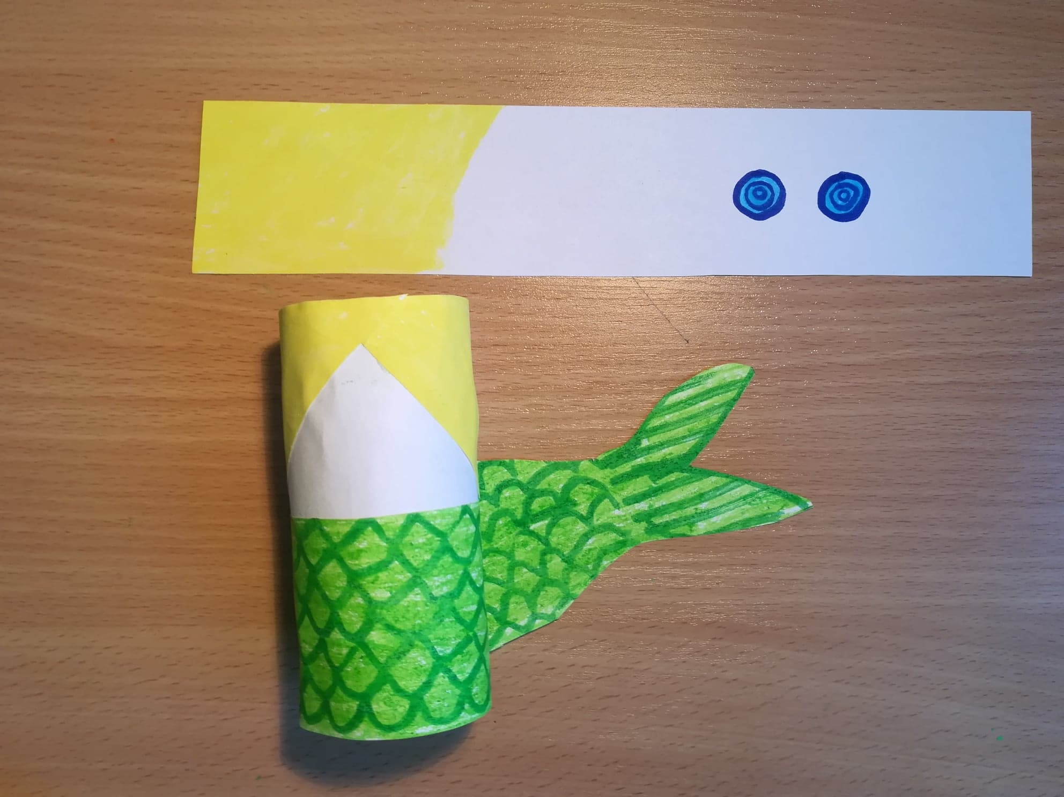
Przyklejcie wycięte przez siebie elementy z papieru żółtego, zróbcie z nich włosy.

Slide 28
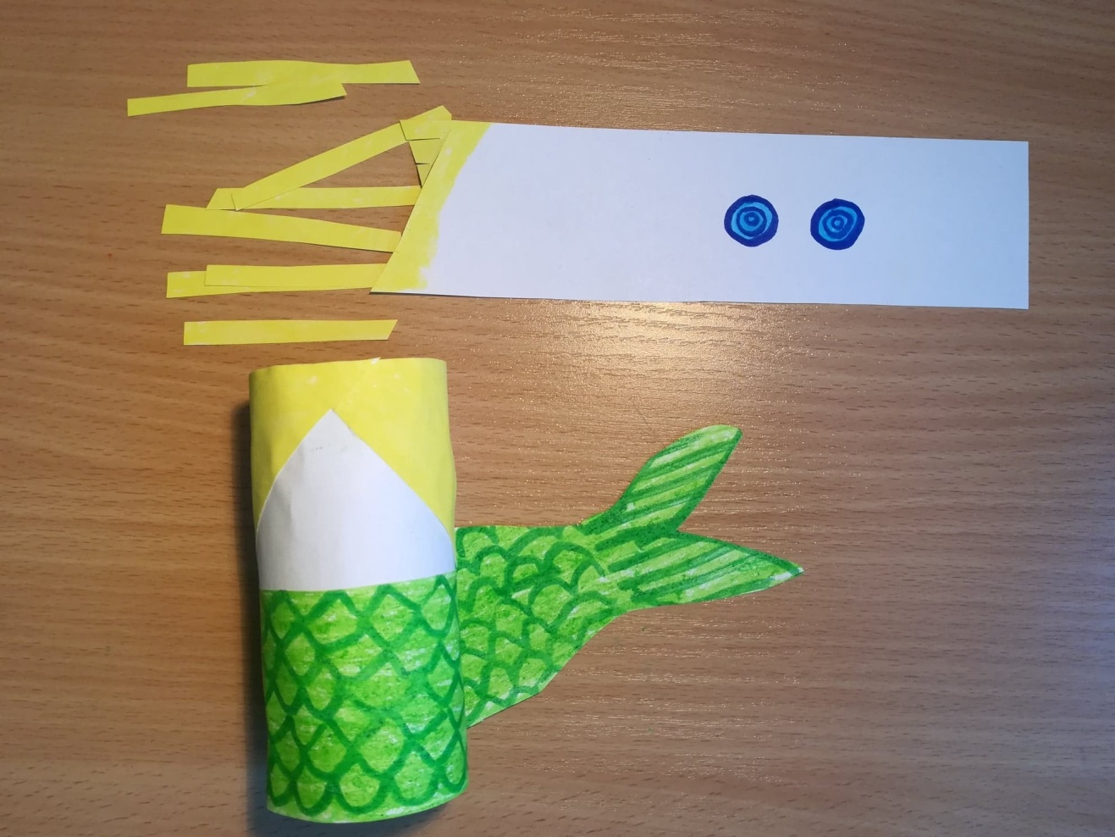
Jeśli jeszcze zostanie Wam żółtej kartki, możecie wyciąć kolejne elementy na włosy.

Slide 29
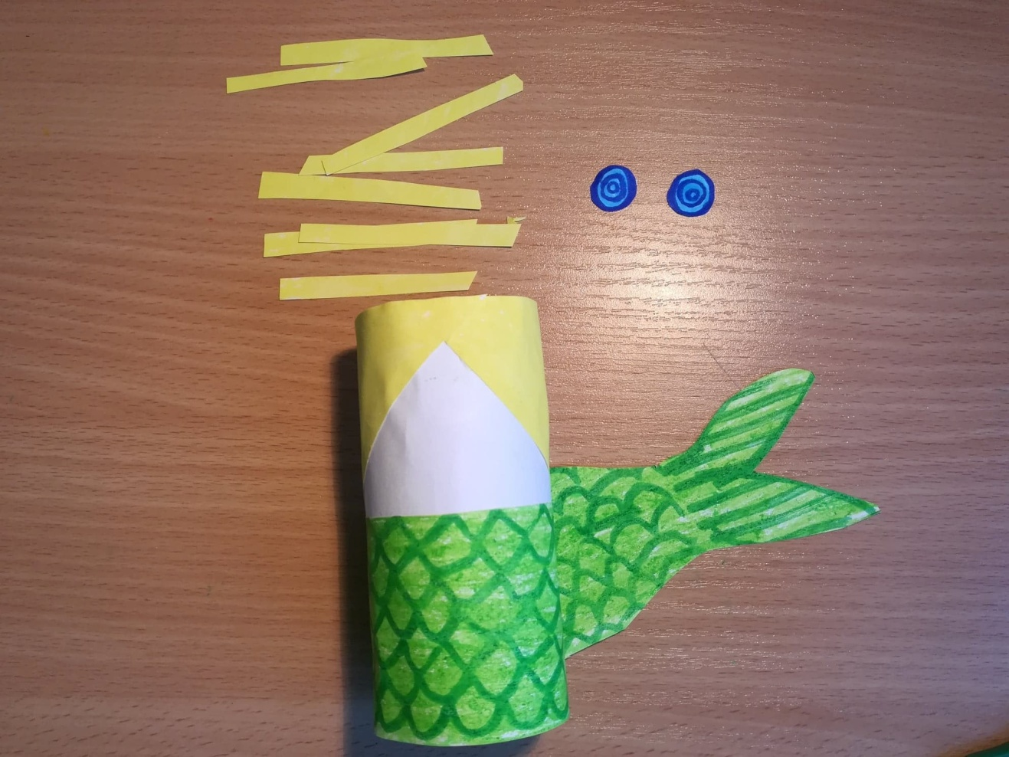
I wytnijcie też te dwa narysowane koła – zaraz zamienią się w strój bikini.

Slide 30
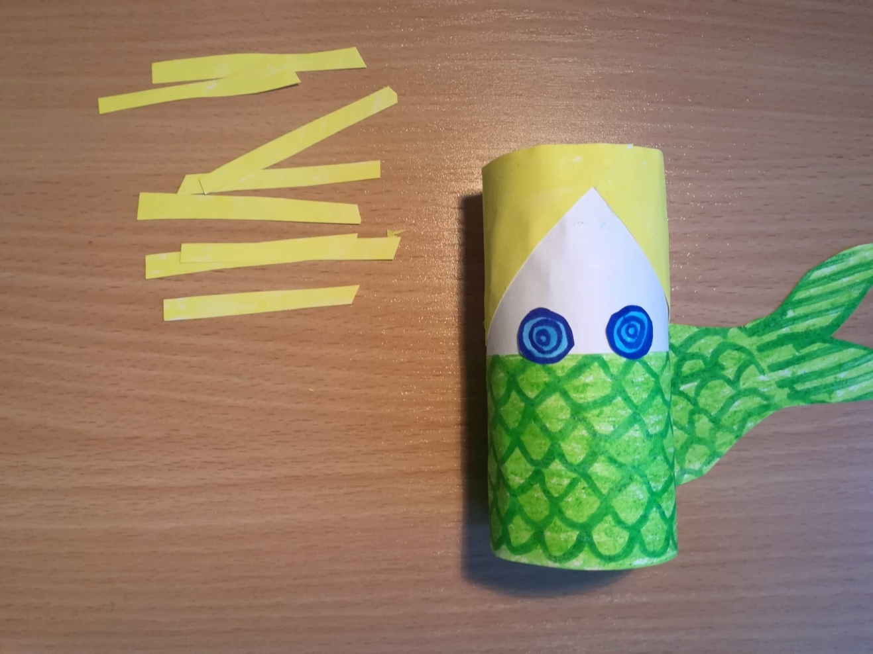
Przyklejcie koła w tym miejscu.

Slide 31
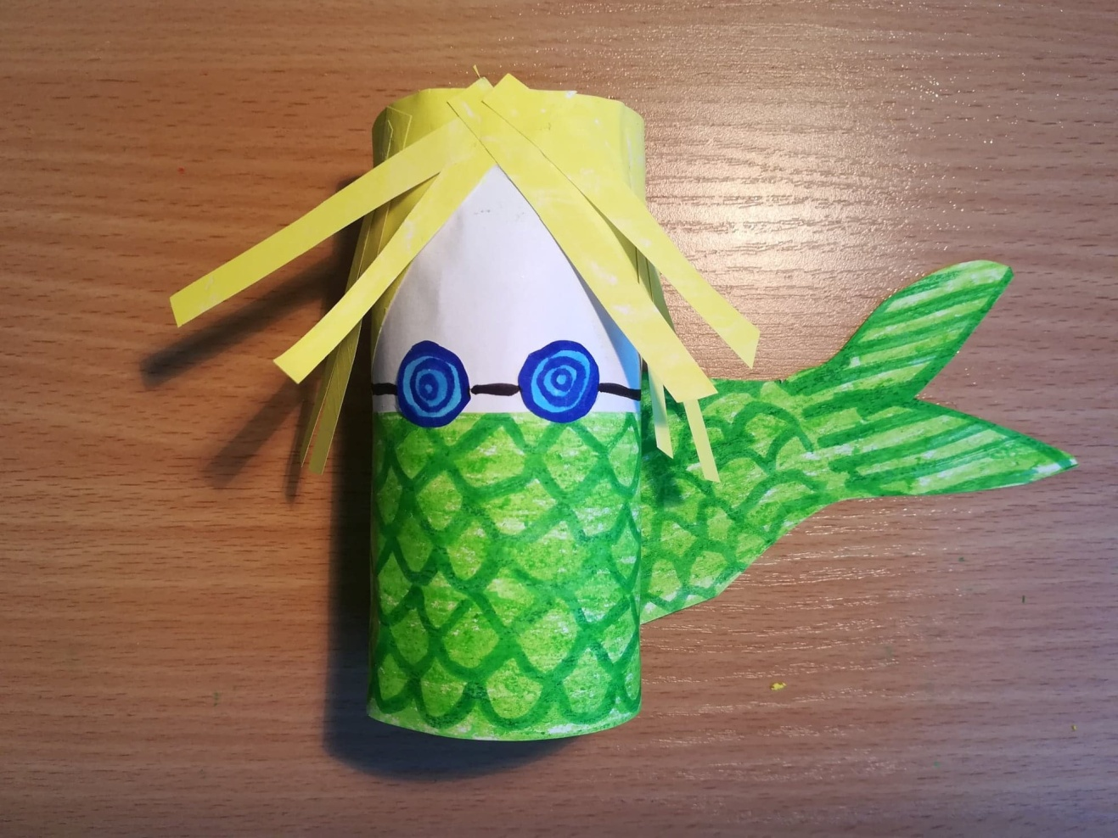
Doklejcie resztę włosów, a przy kołach narysujcie linie, które je połączą.

Slide 32
Czego jeszcze brakuje naszej Syrence ???

Slide 33
Tak… wystarczy już tylko dorysować: oczy, nos i usta.

Slide 34
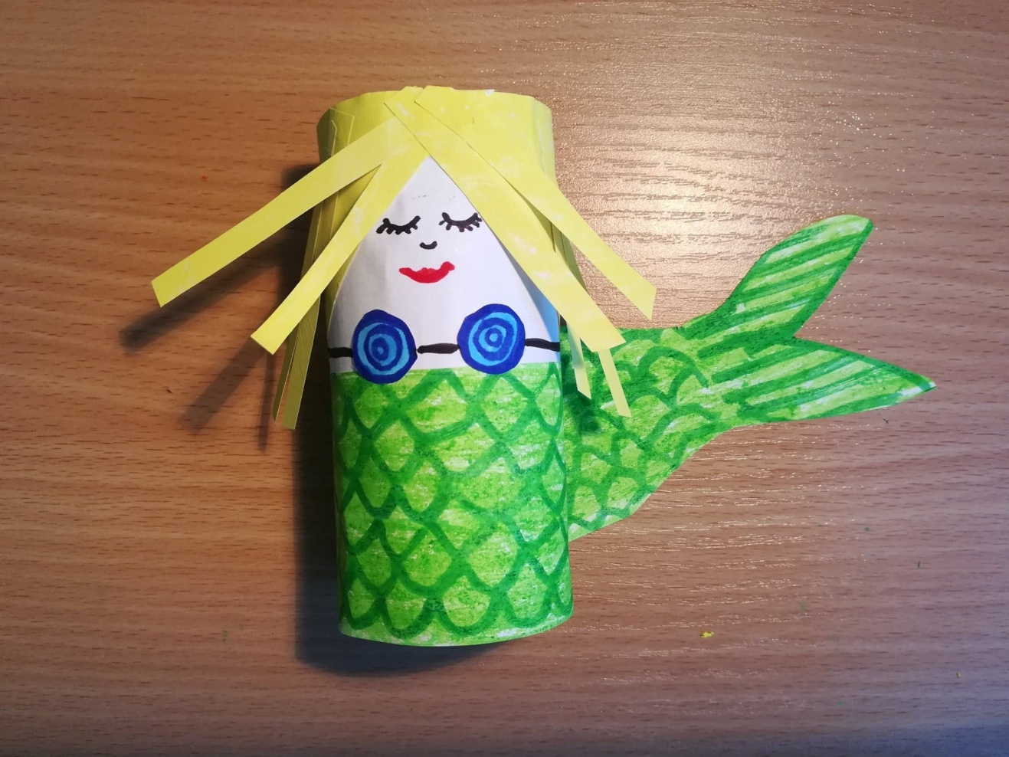
I Wasza Syrenka jest już gotowa ☺ Brawo!!!

